Slide 1
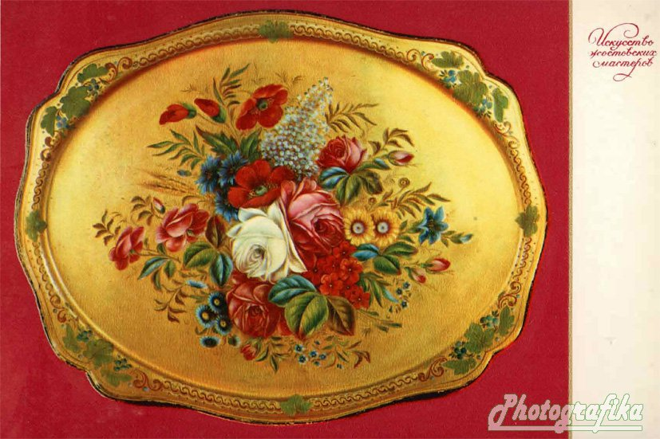
ЖОСТОВСКАЯ РОСПИСЬ
Выполнила Воспитатель МАДОУ №2 «Дельфин»
Сидоренко Татьяна Петровна

Slide 2
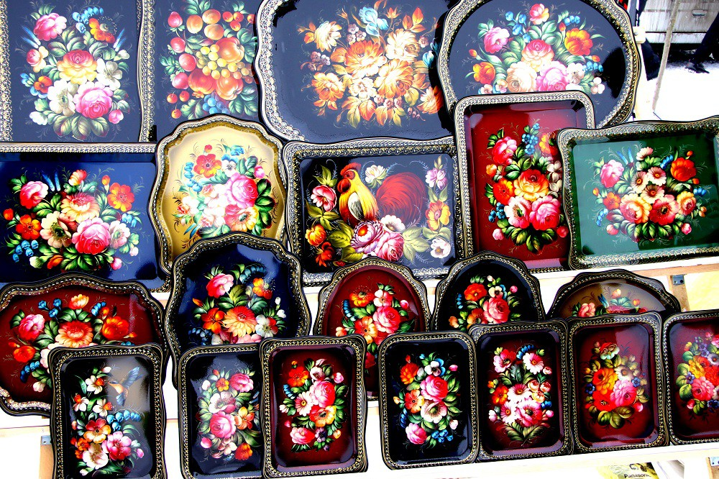
Промысел расписных металлических подносов возник в середине XVIII в. на Урале, где были расположены металлургические заводы Демидовых и только в первой половине XIX века подносы стали изготавливать в деревнях Московской губернии — Жостове.

Slide 3
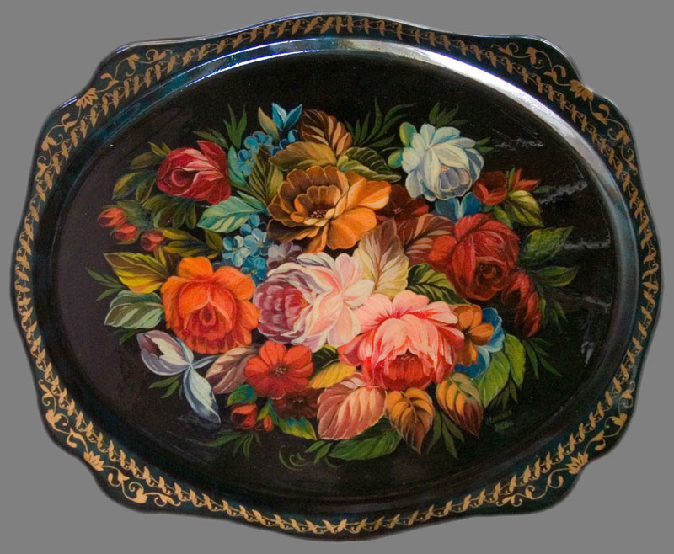
В настоящее время производство подносов с жостовской росписью сосредоточено в деревне Жостово Московской области и в Нижнем Тагиле.

Slide 4
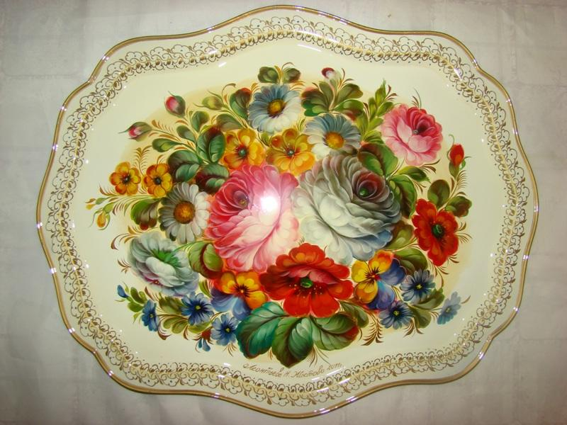
Роспись производится обычно по черному фону (иногда по красному, синему, зеленому, серебряному) причем мастер работает сразу над несколькими подносами.

Slide 5
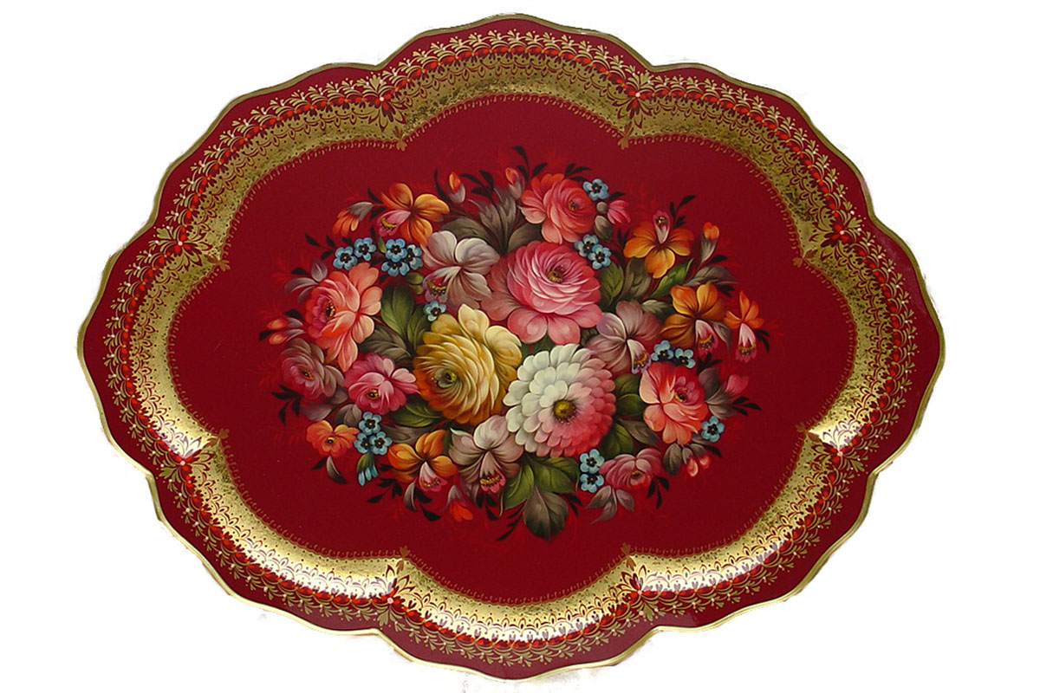
Основной мотив росписи — цветочный букет простой композиции, в котором чередуются крупные садовые и мелкие полевые цветы.

Slide 6
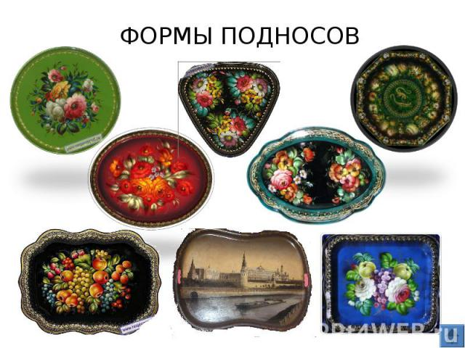

Slide 7
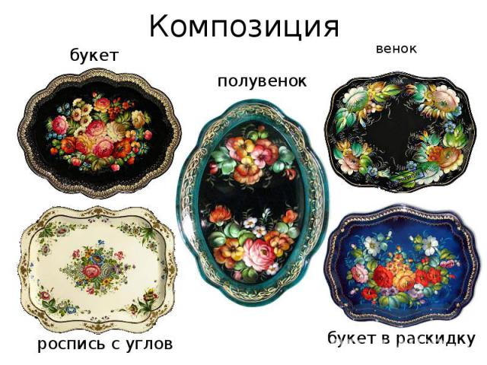

Slide 8
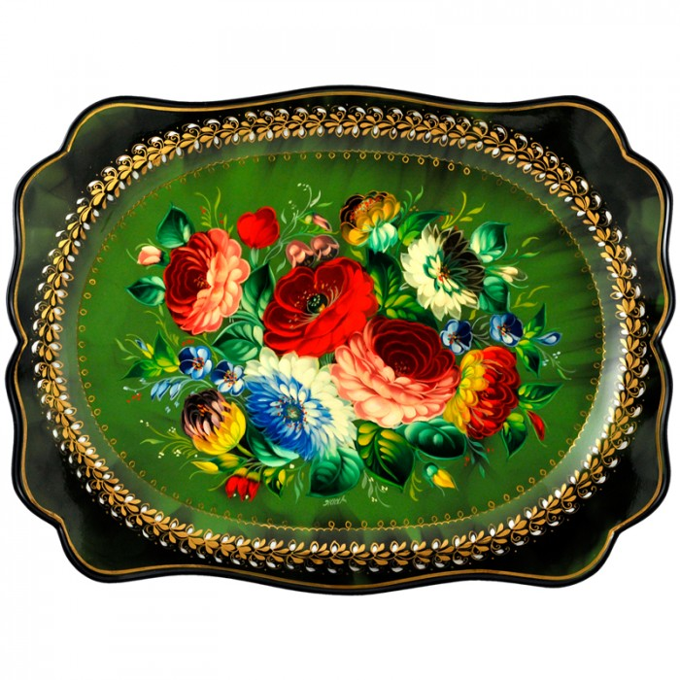
БУКЕТ

Slide 9
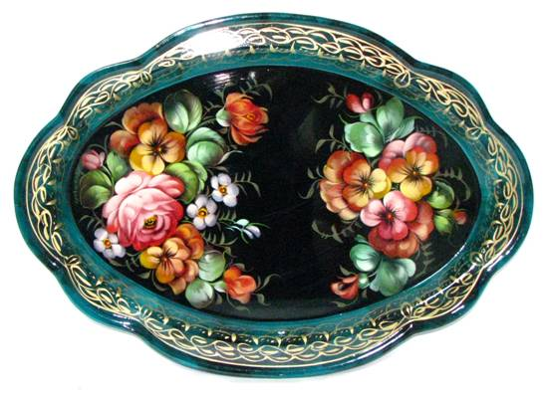
ПОЛУВЕНОК

Slide 10
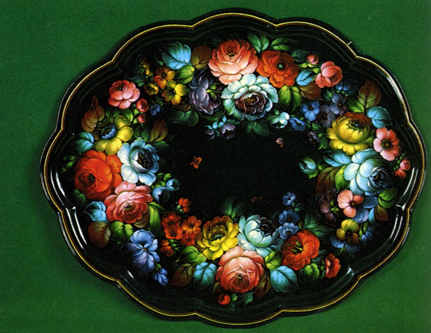
ВЕНОК

Slide 11
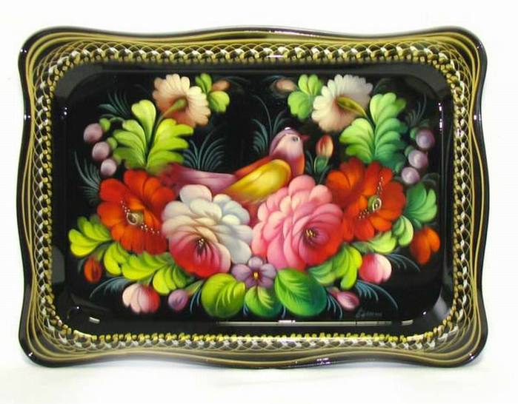
БУКЕТ В РАСКИДКУ

Slide 12
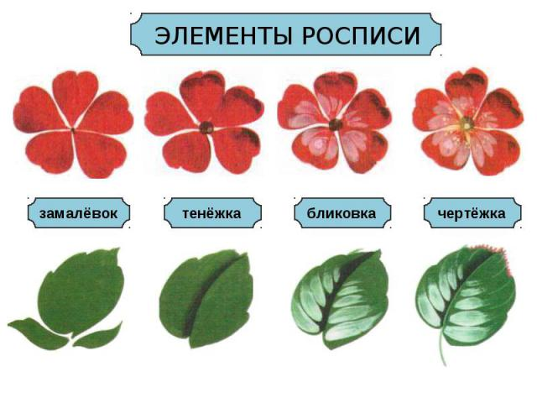

Slide 13
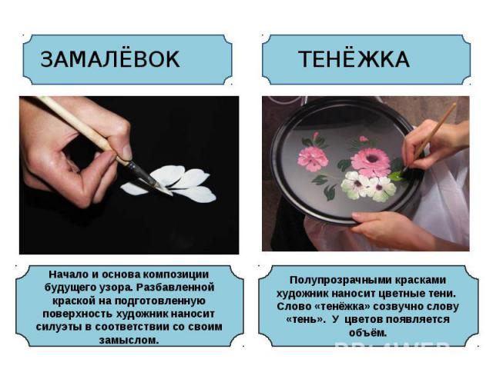

Slide 14
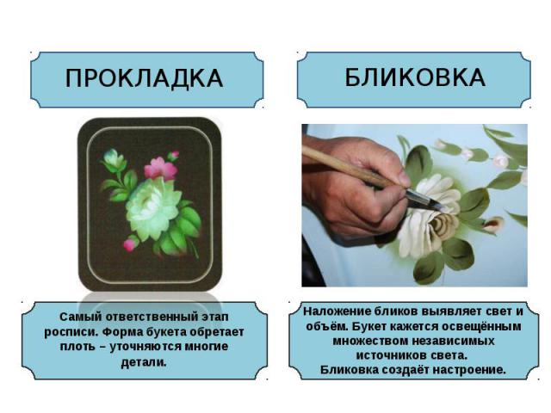

Slide 15
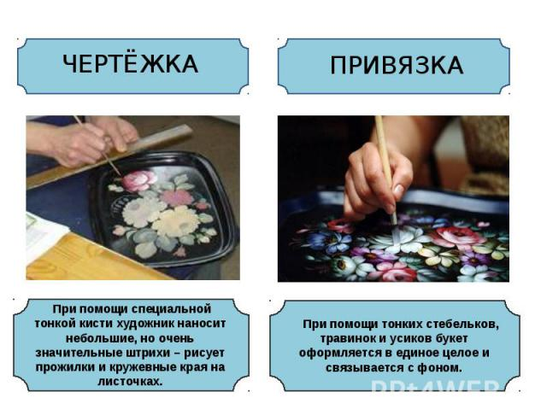

Slide 16
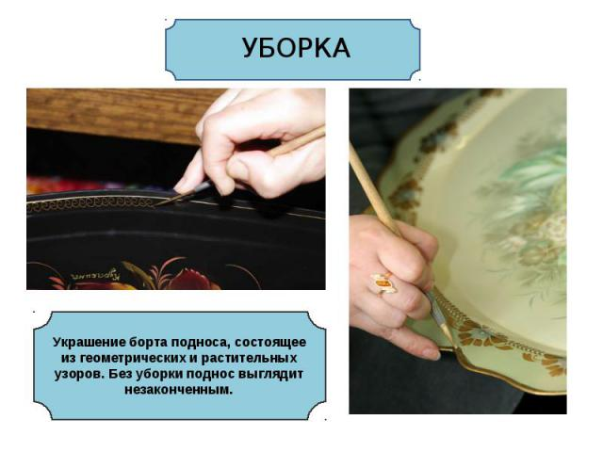

Slide 17
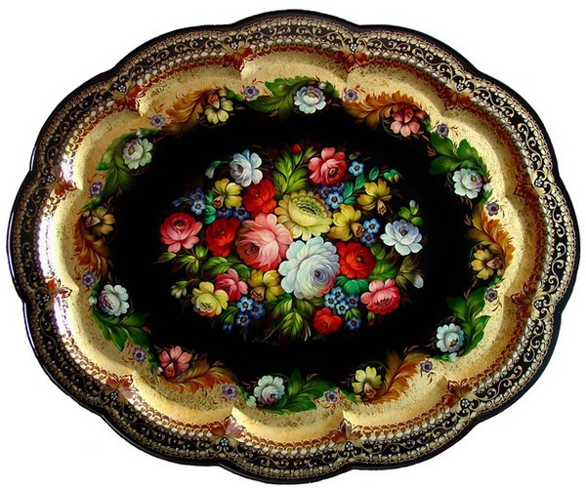

Slide 18
